Slide 1





Sistema Geoespacial para la Evaluación del Potencial Energético de los Recursos Biomásicos
Ponente: Jose Luis Caballero Camacho
jlcaballerobios@gmail.com

Slide 2
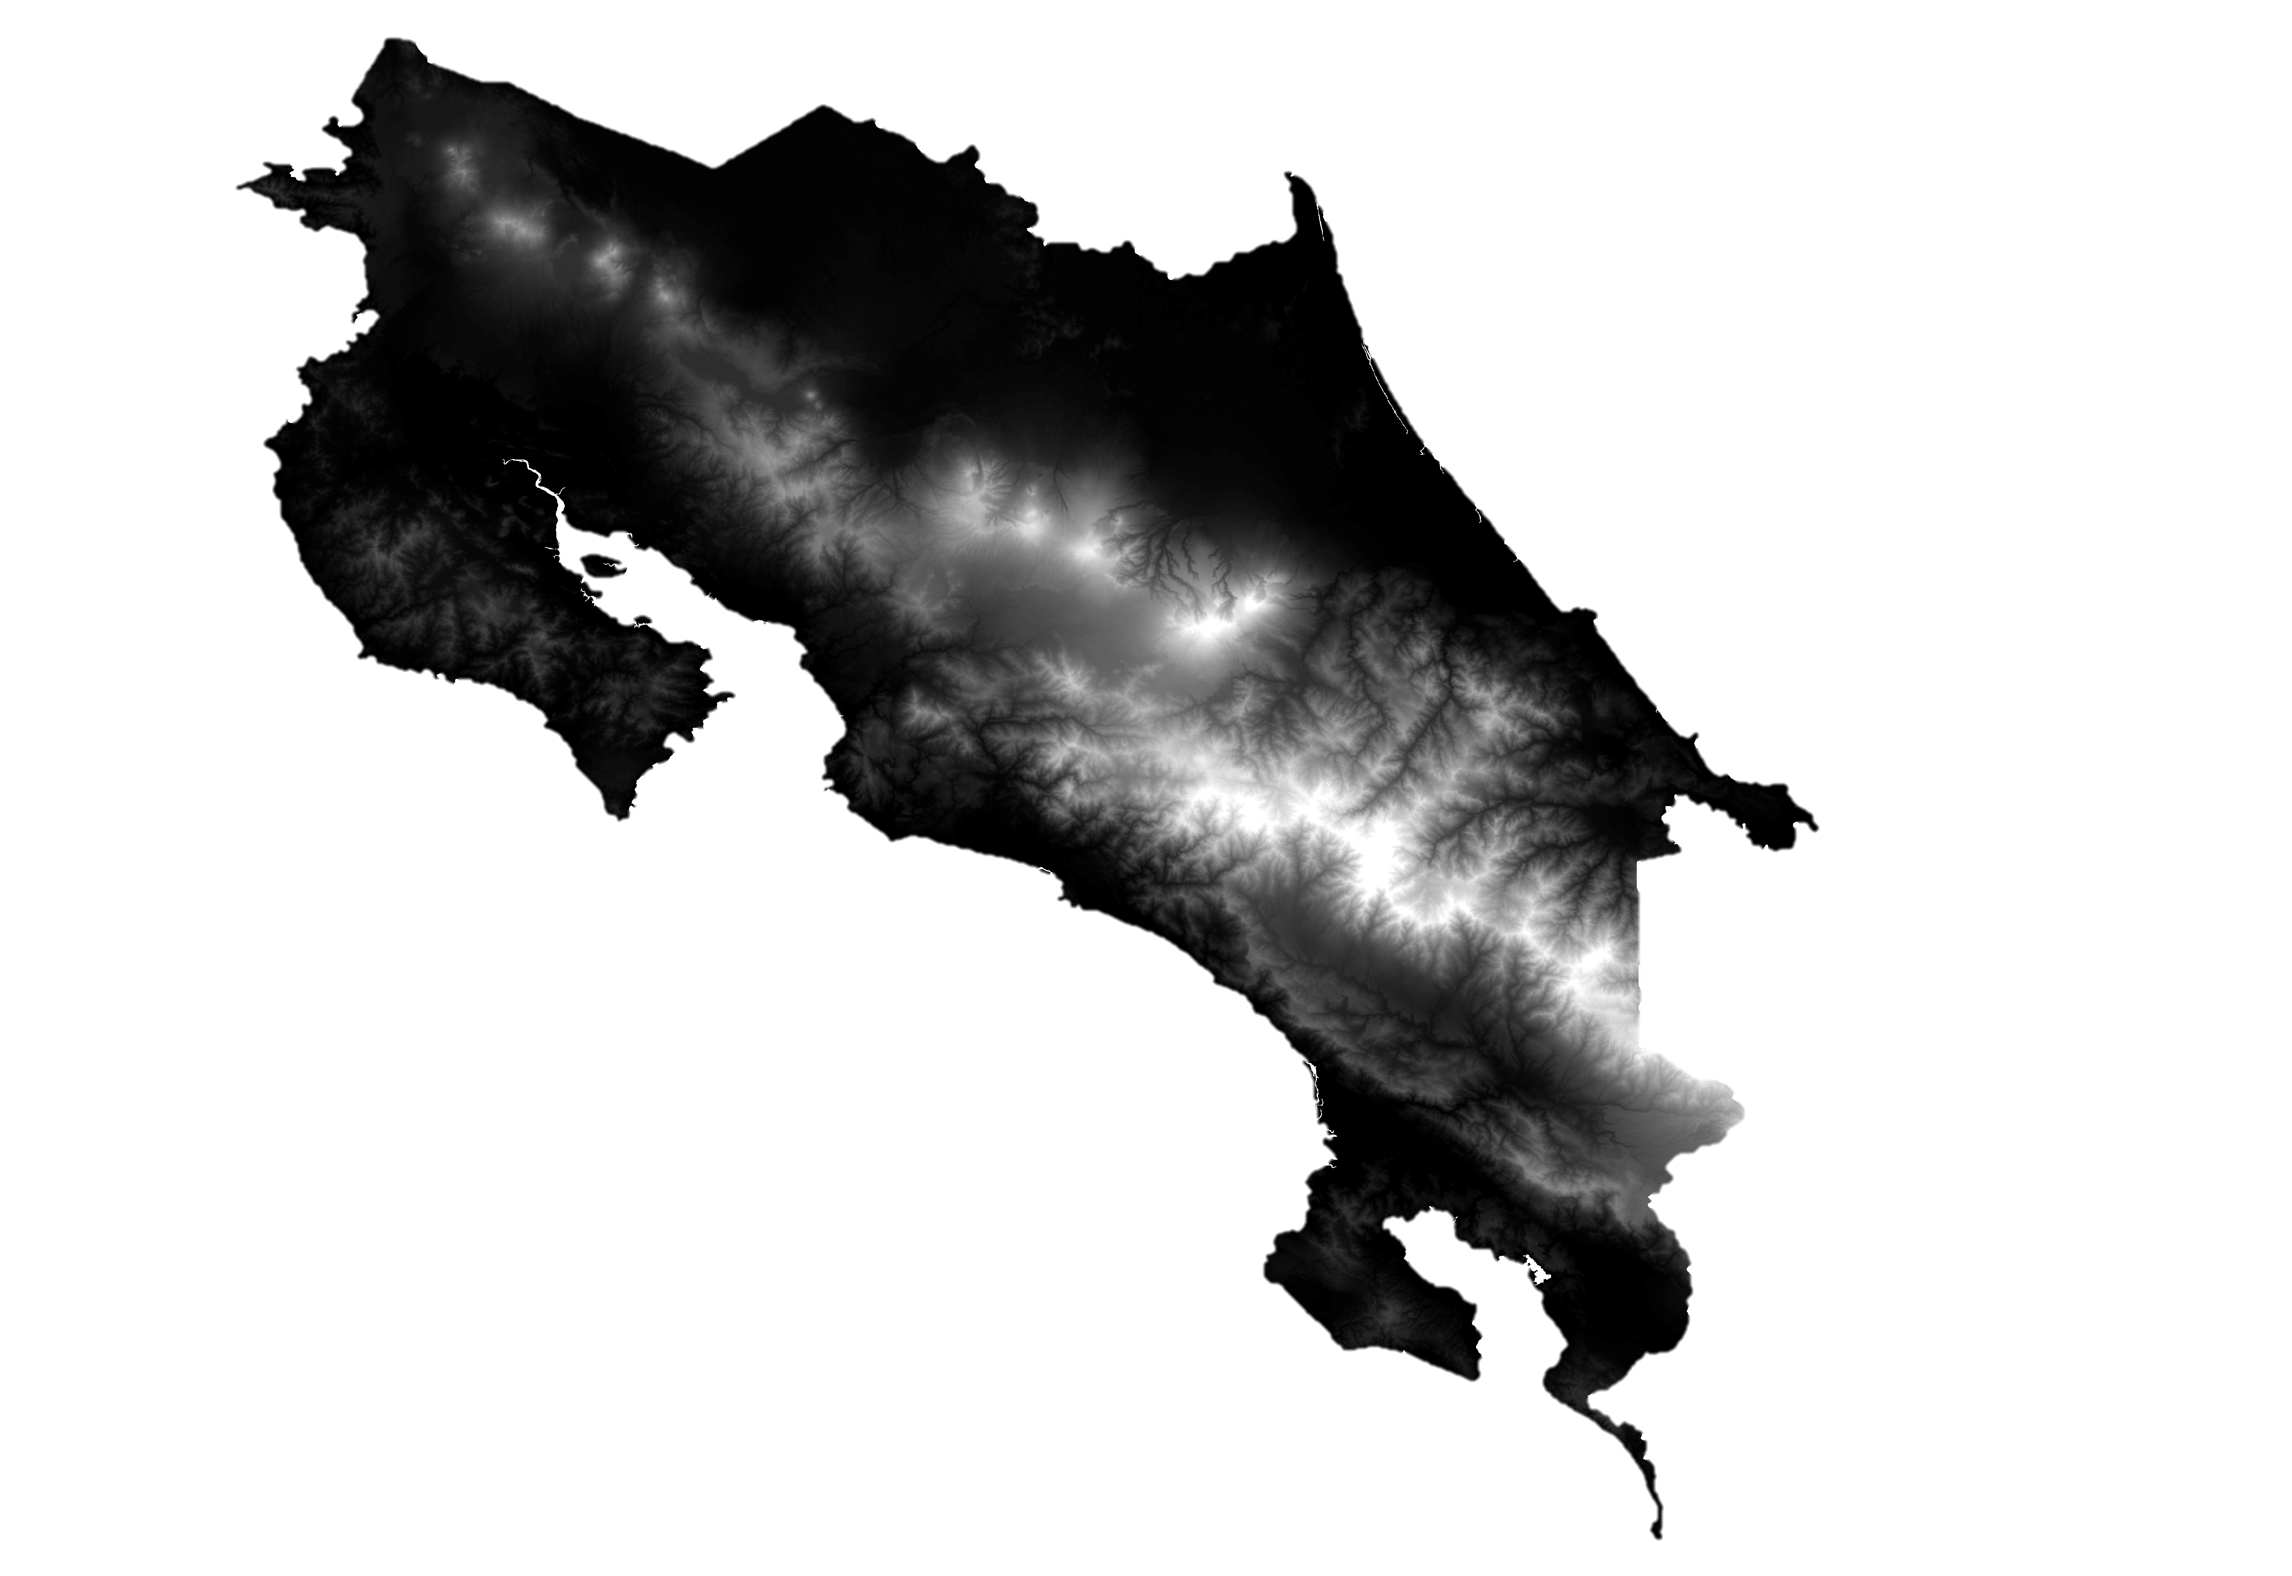
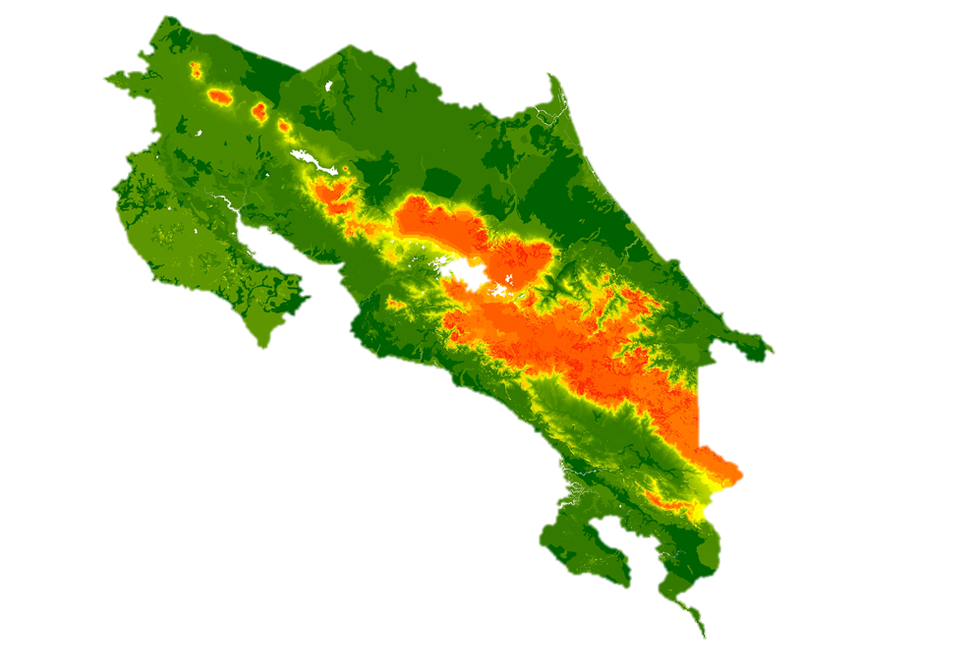
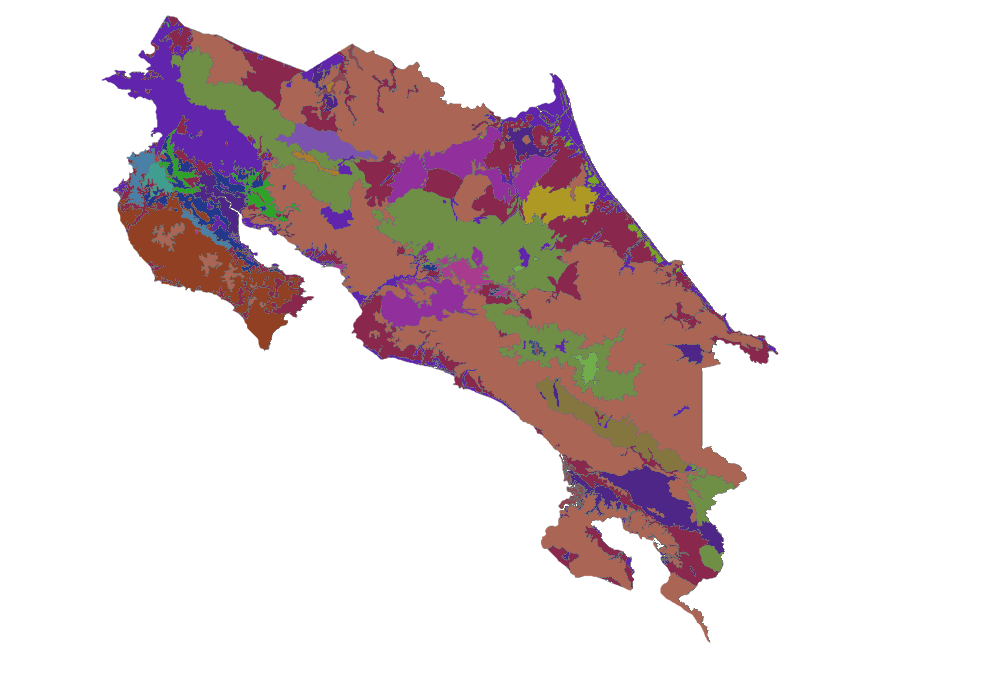

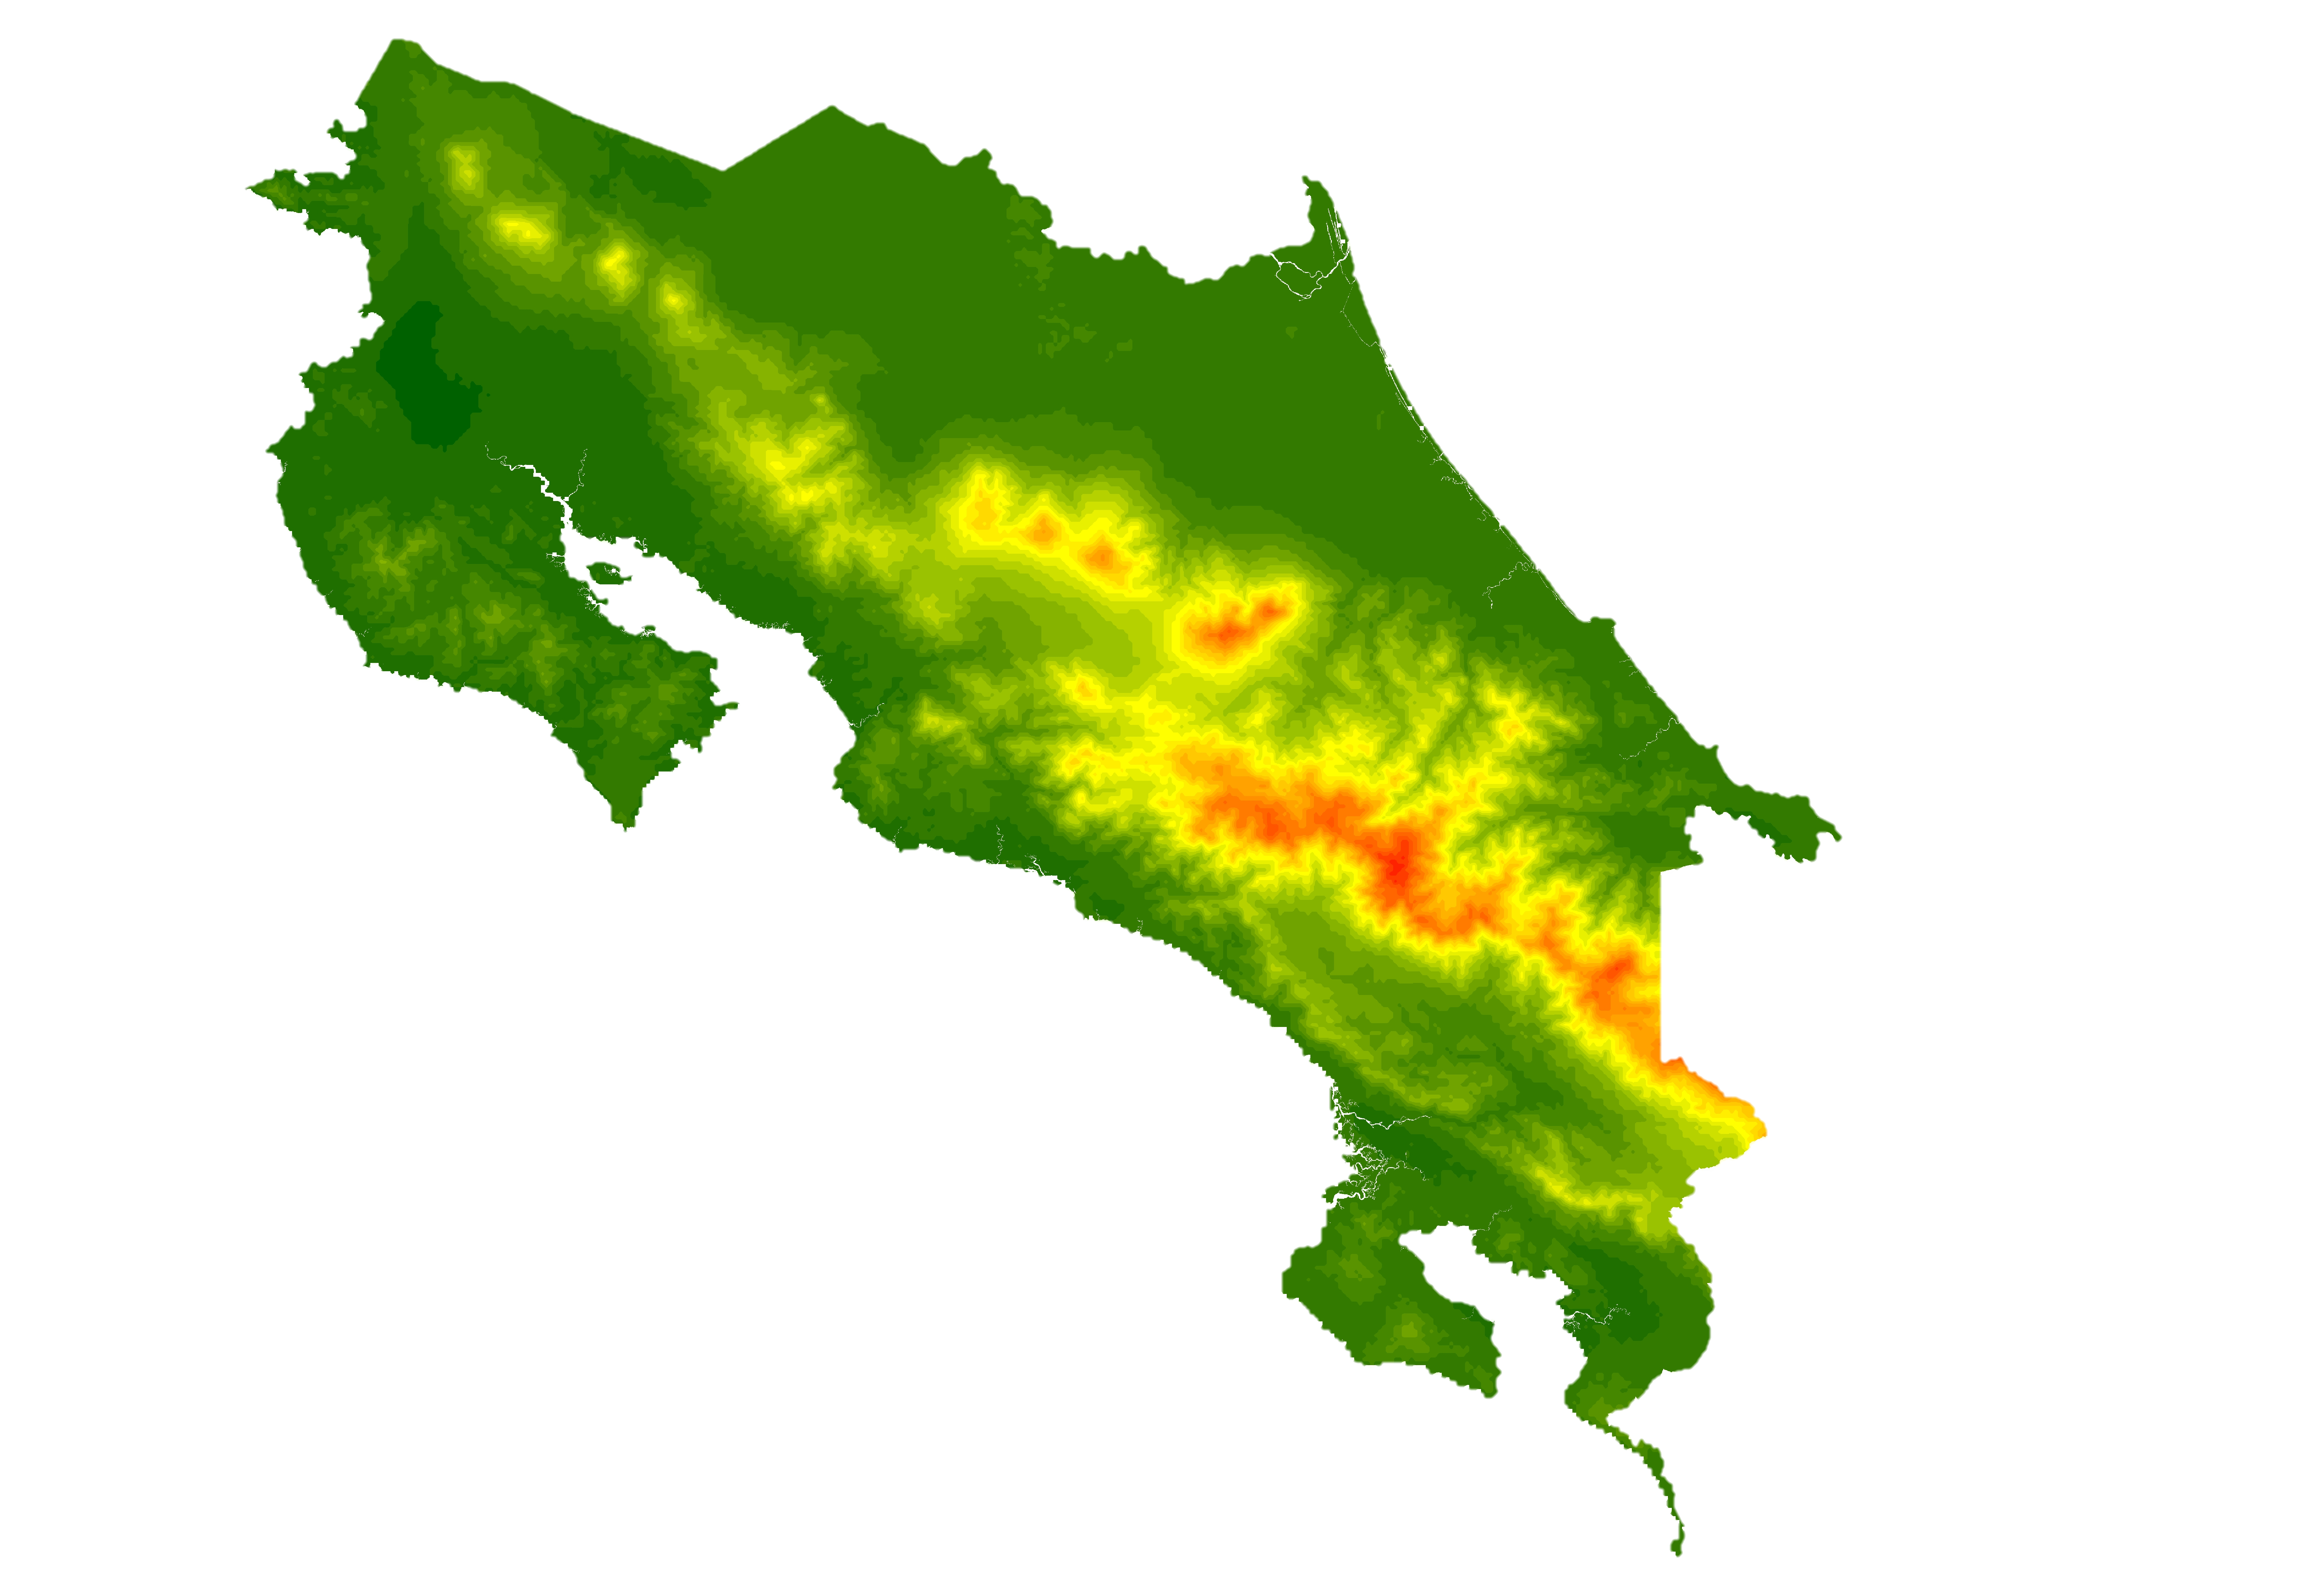
Modelado de la productividad
La estimación del potencial en términos de productividad está determinada, entre otros aspectos, por la evaluación de los factores biofísicos, suelo, clima y relieve (Kutter et al., 1997; Baca et al., 1992). La caracterización del potencial productivo del territorio, es vital para la investigación y el apoyo en la toma de decisiones.
Variables
Idoneidad

Slide 3
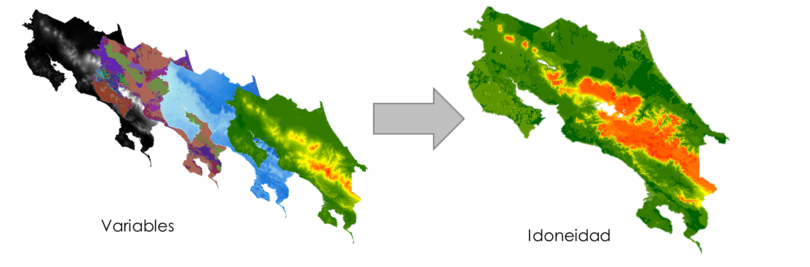
Modelado de la productividad
Evaluación multicriterio
La toma de decisiones con EMC es un proceso basado en un conjunto de métodos para describir, evaluar, jerarquizar, elegir o rechazar alternativas, con base en una valoración expresada por intensidades de preferencia, de acuerdo con diversos criterios (Barredo, 1996).
La Evaluación multicriterio o EMC puede definirse como “un conjunto de técnicas orientadas a asistir en los procesos de toma de decisiones” (Gómez Delgado & Barredo Cano, 2005

Slide 4
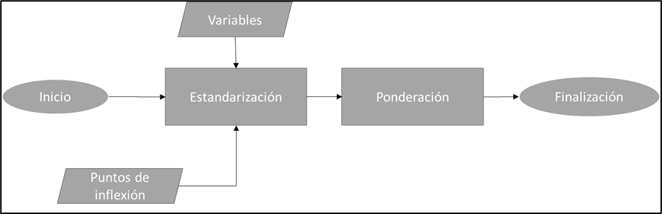


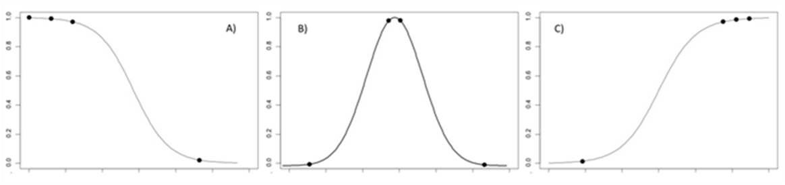
Modelado de la productividad
Evaluación multicriterio
¿Cómo se aplica el modelo?

Slide 5
Modelado de la productividad
Evaluación multicriterio
¿Que insumos se necesitan?
Cultivos
Vegetación nativa
Insumos Espaciales | Insumos no espaciales
Modelo de elevación | Rangos de aptitud
Mapa de precipitación | Valores de productividad
Mapa de temperatura
Mapa de suelos
Mapa de Cubierta y Vegetación

Slide 6
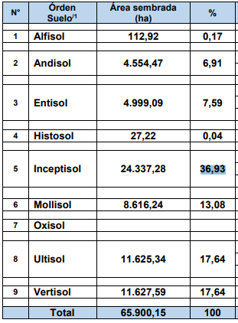
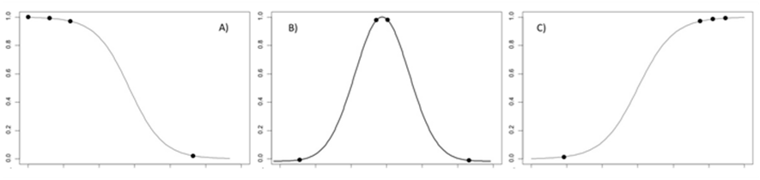
Modelado de la productividad
Evaluación multicriterio
Potencial de caña de azúcar en Costa Rica
Variable | Nivel de aptitud (Puntos de inflexión)
Temperatura promedio anual (°C) | 18 | 22 | 32 | 35
Precipitación media anual (mm) | 1000 | 1500 | 1500 | 1500
Pendiente (%) | 30 | 30 | 30 | 35
Altitud (msnm) | 400 | 400 | 400 | 1300
Suelos (Categórico)

Slide 7
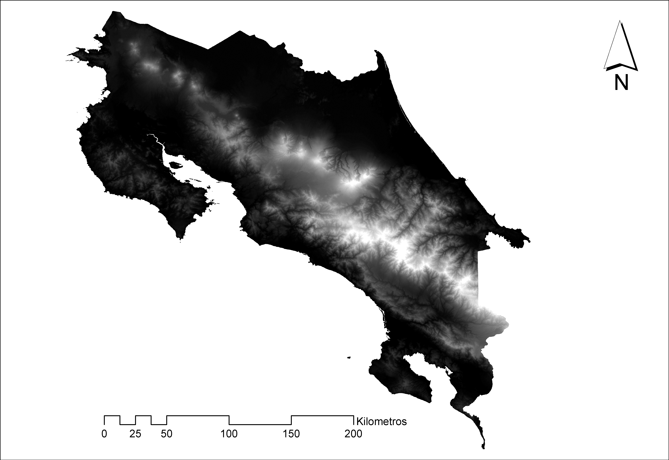
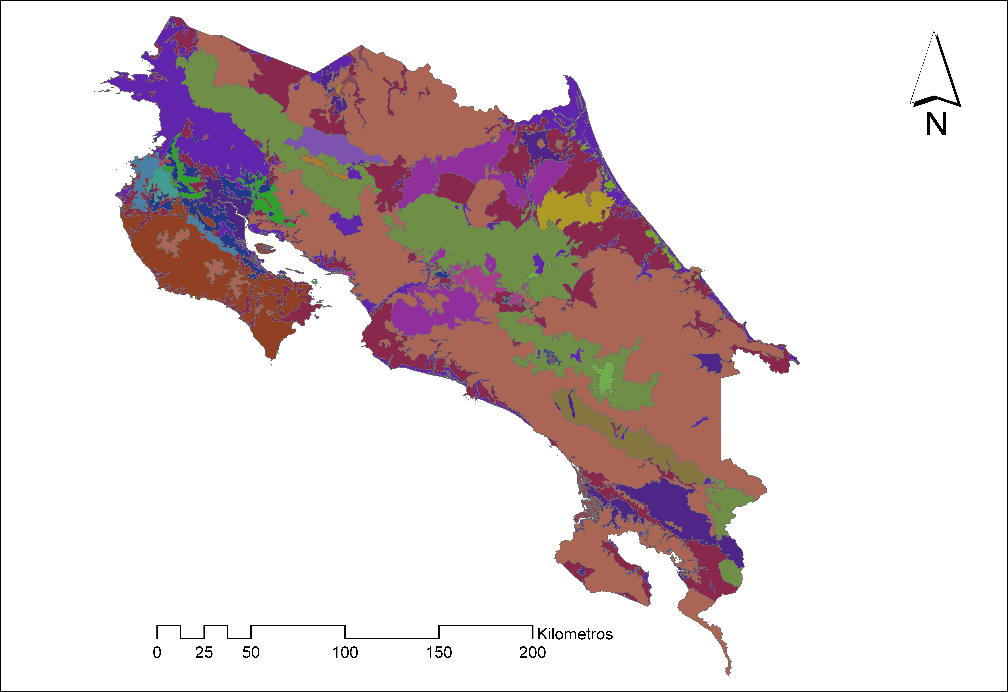
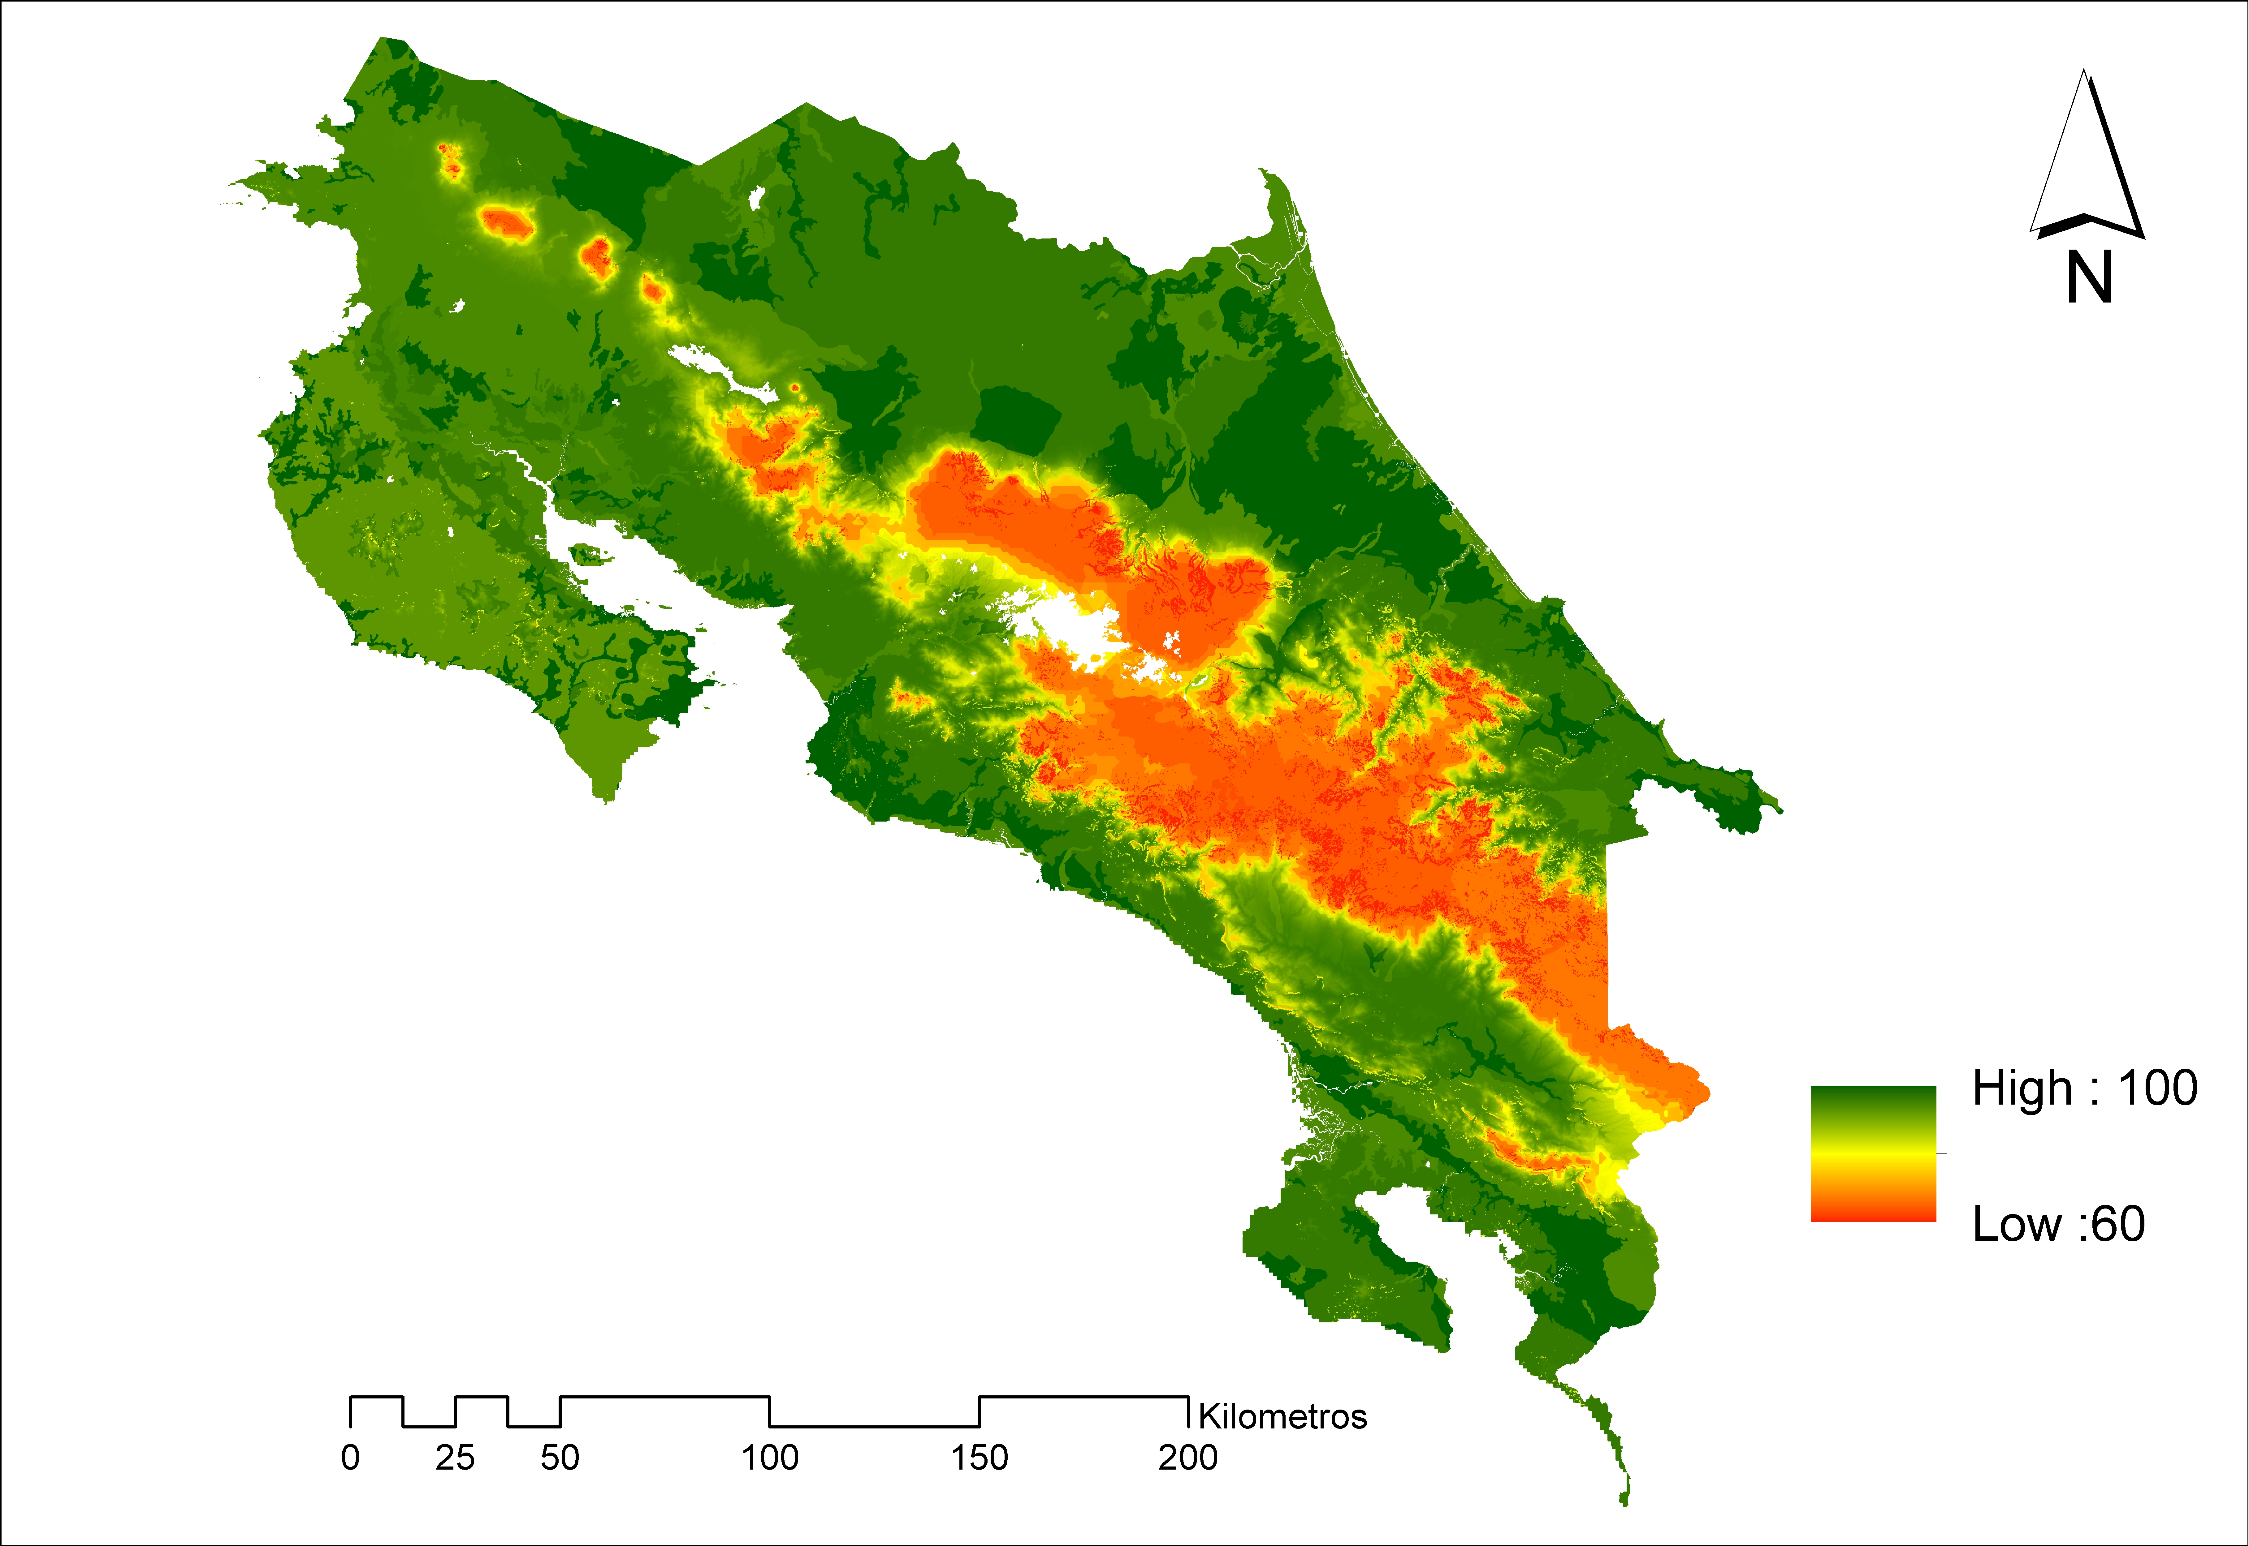
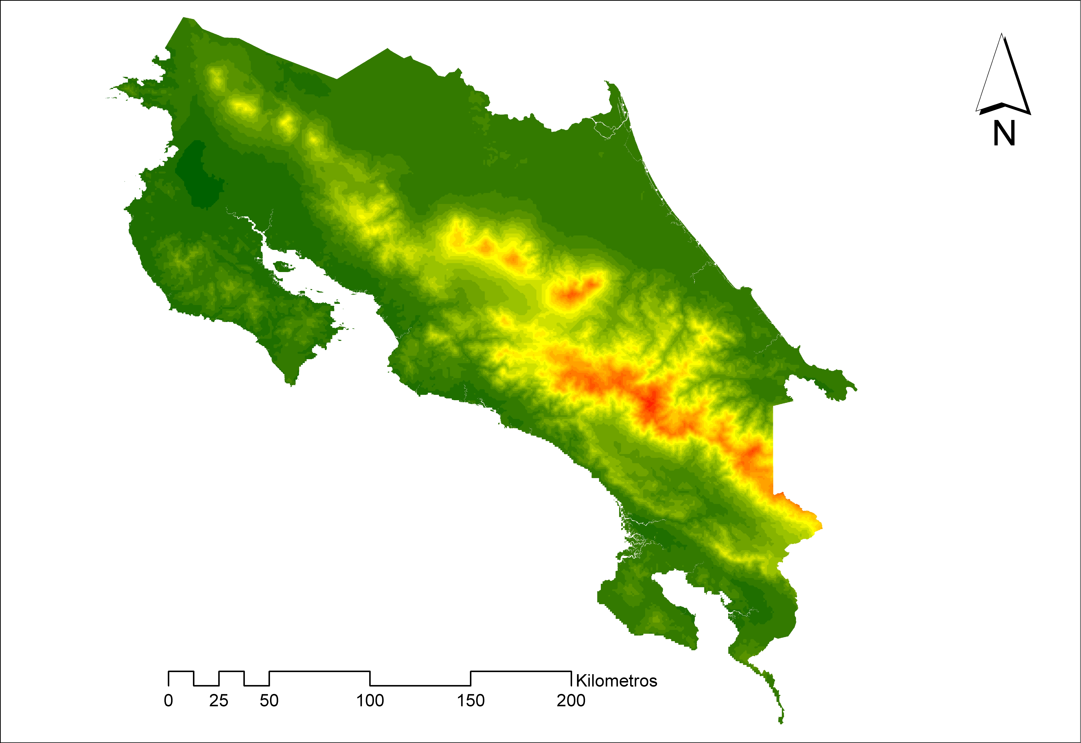
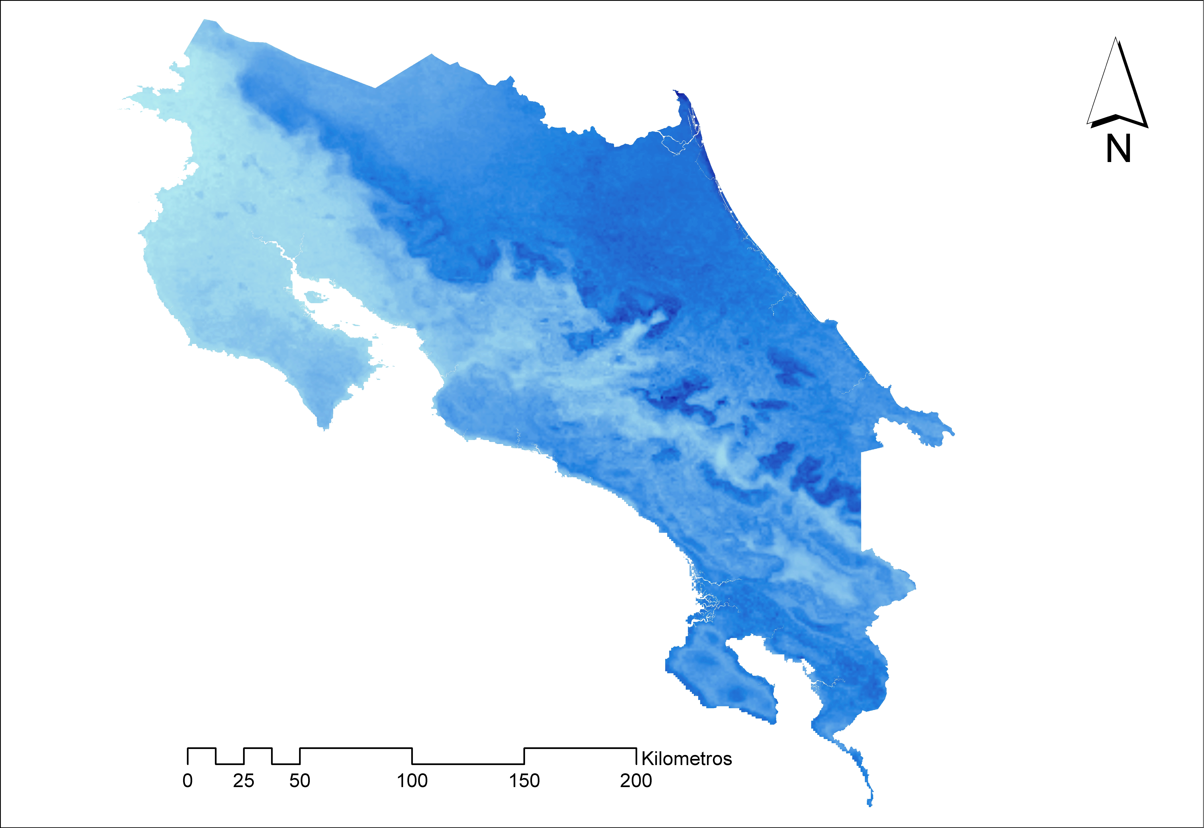
Modelado de la productividad
Evaluación multicriterio
Potencial de caña de azúcar en Costa Rica

Slide 8
Modelado de la productividad
Evaluación multicriterio
Potencial de cultivo de Teca en El Salvador
Variable | Nivel de aptitud (Puntos de inflexión)
Temperatura promedio anual (°C) | 16 | 22 | 27 | 35
Precipitación media anual (mm) | 500 | 1500 | 2000 | 3500
Pendiente (%) | 30 | 30 | 30 | 35
Altitud (msnm) | 0 | 30 | 600 | 1500
Suelos
Notes:
Cambiare por valores de teca

Slide 9
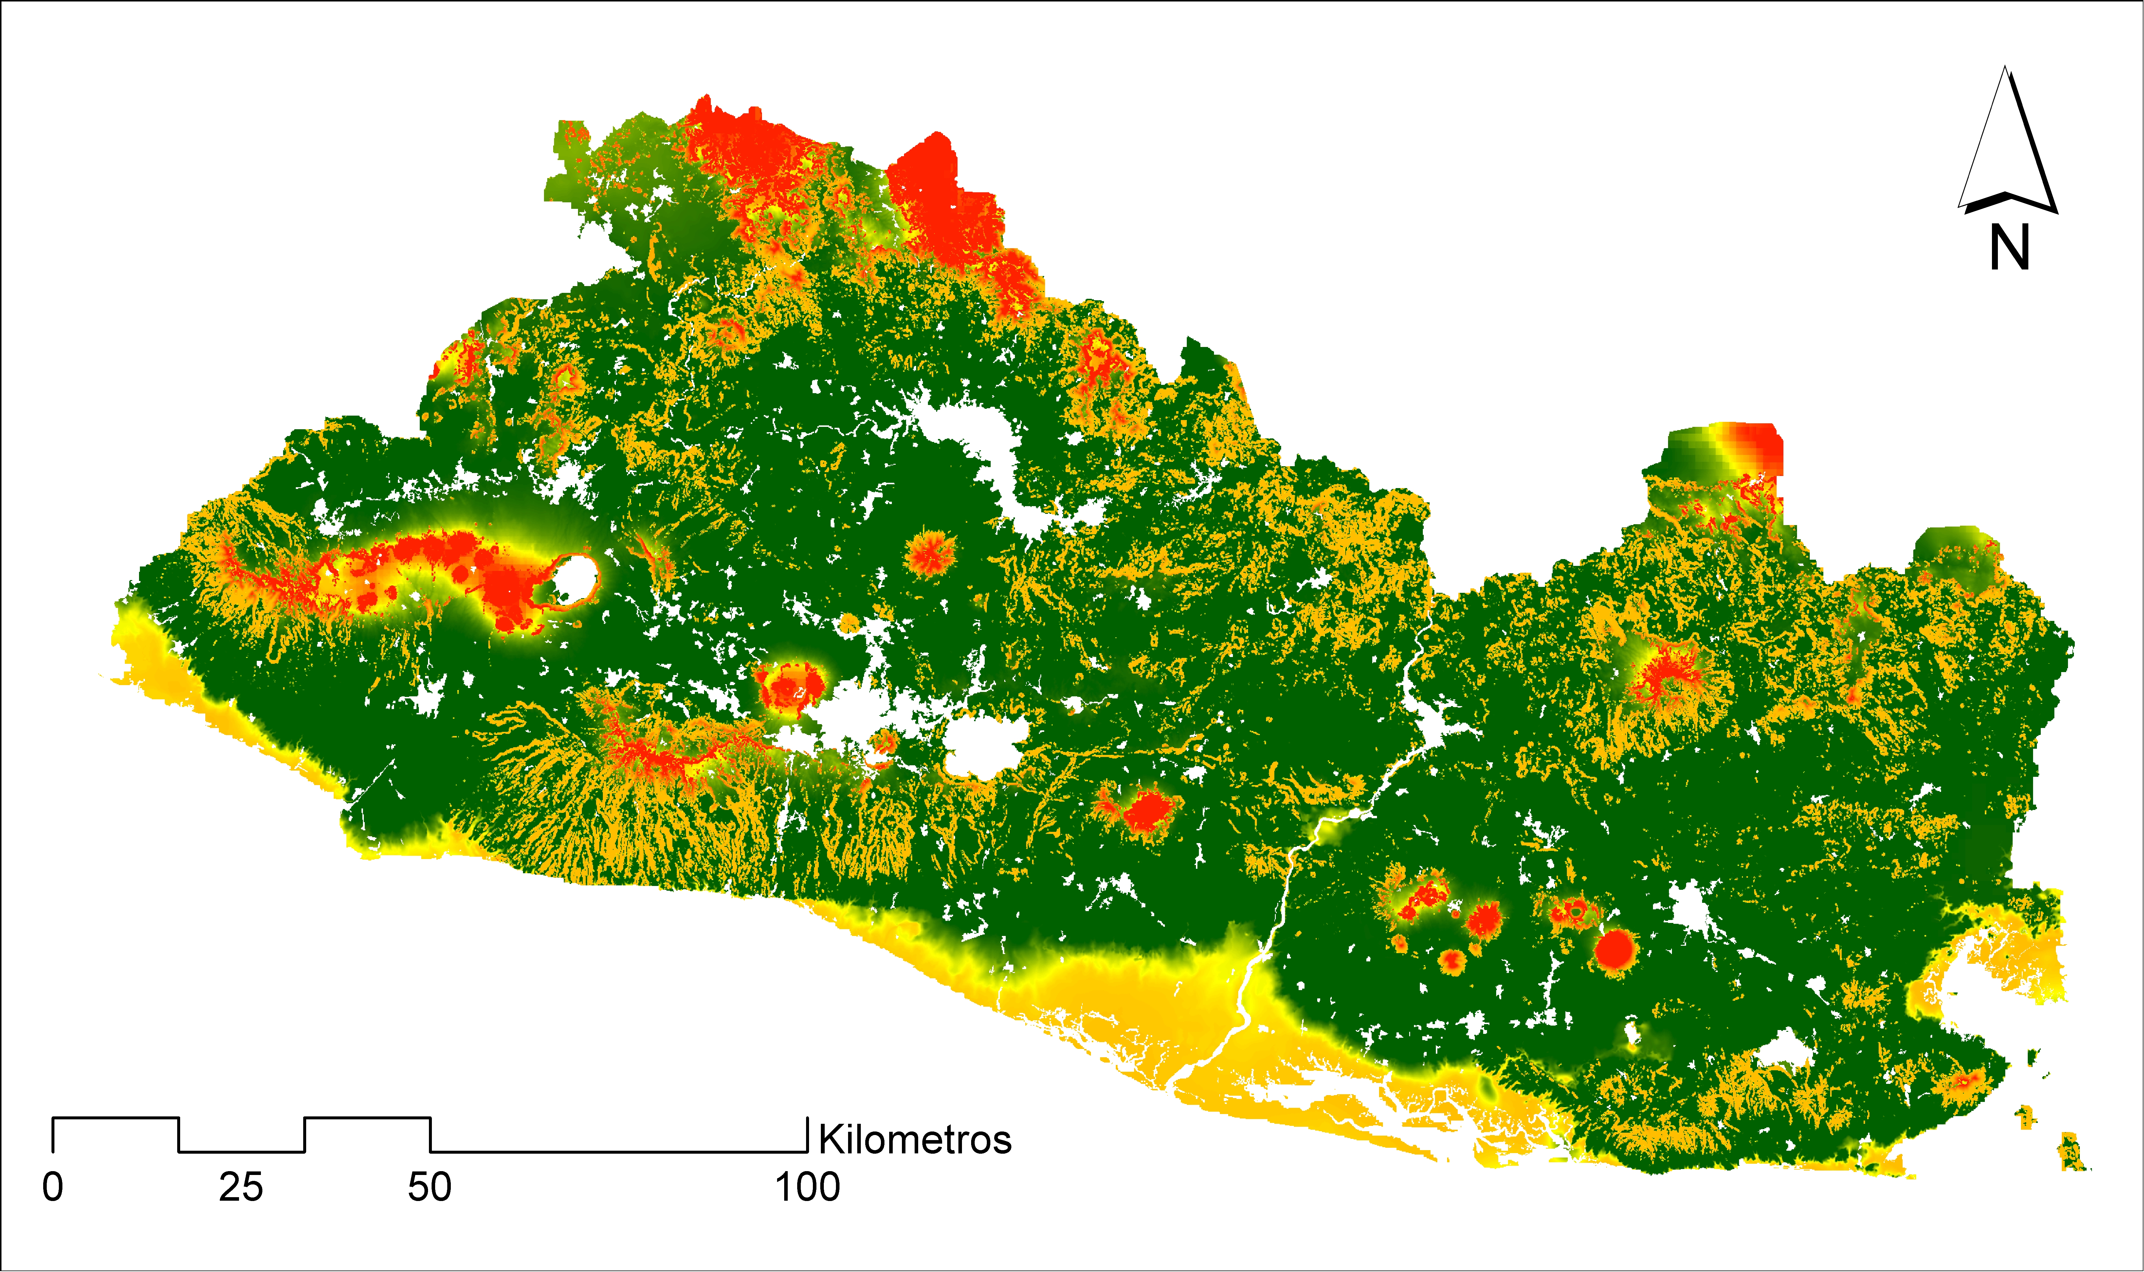
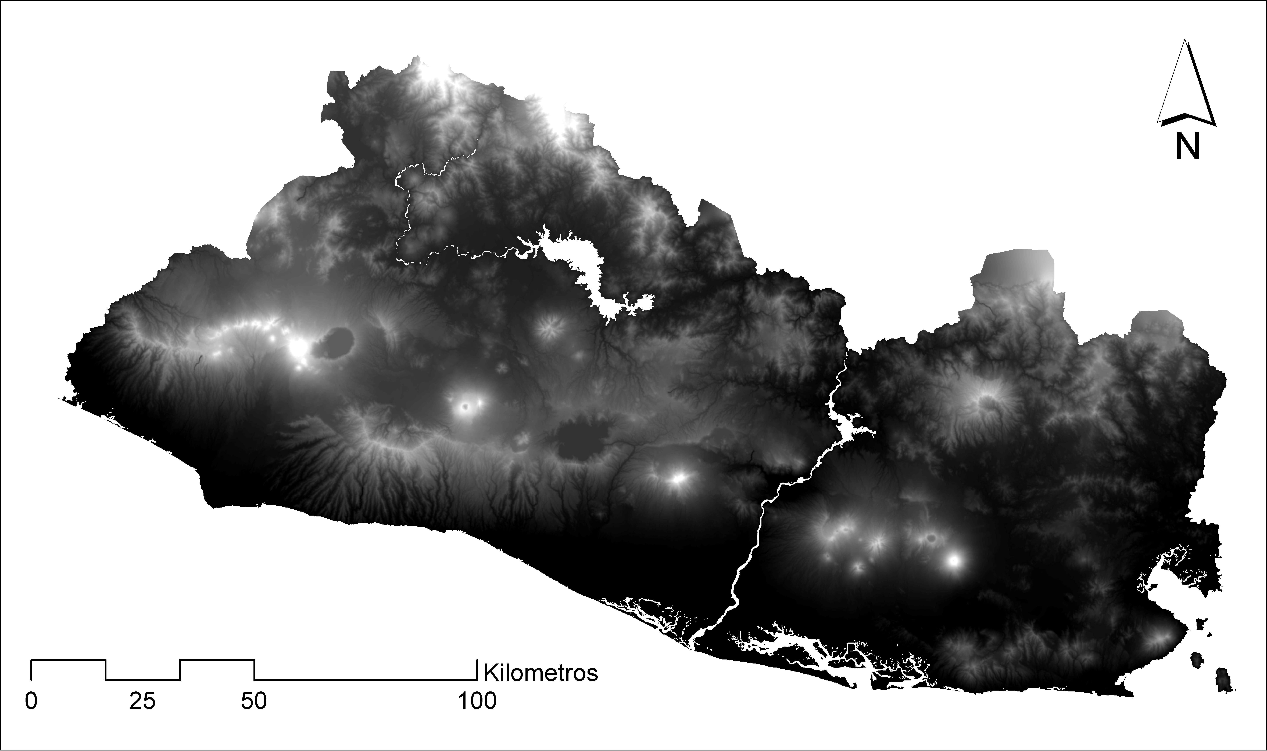
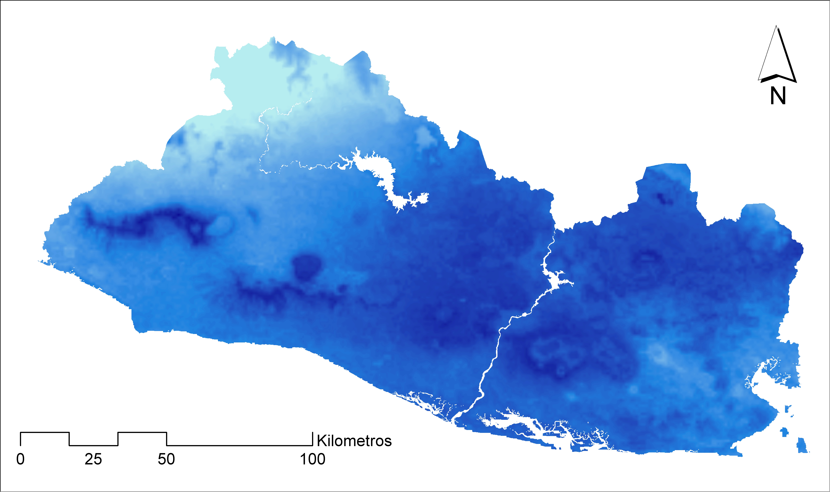
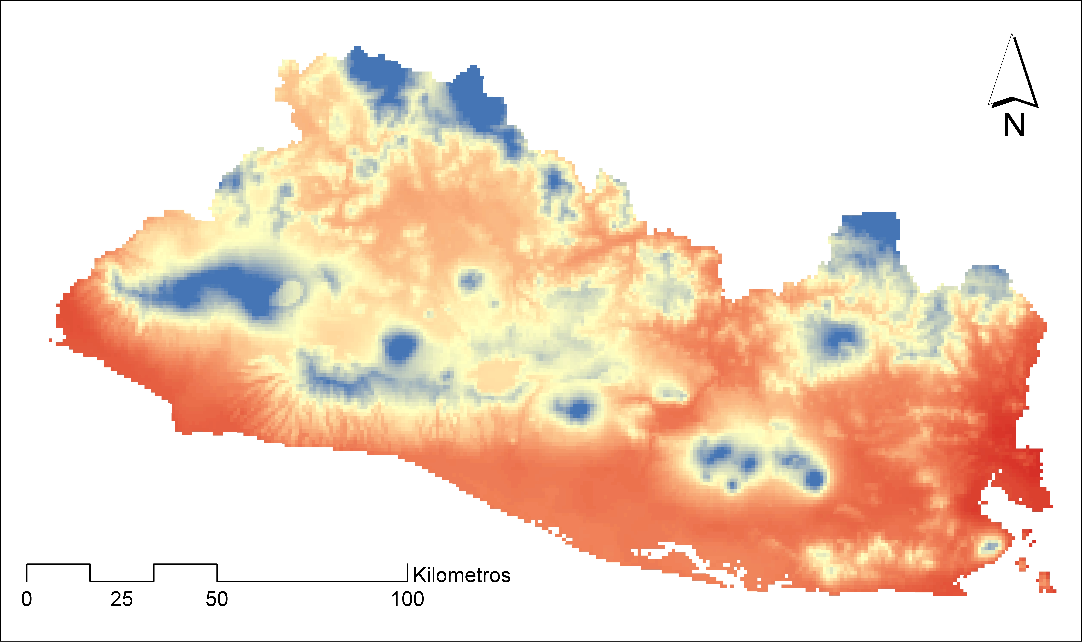
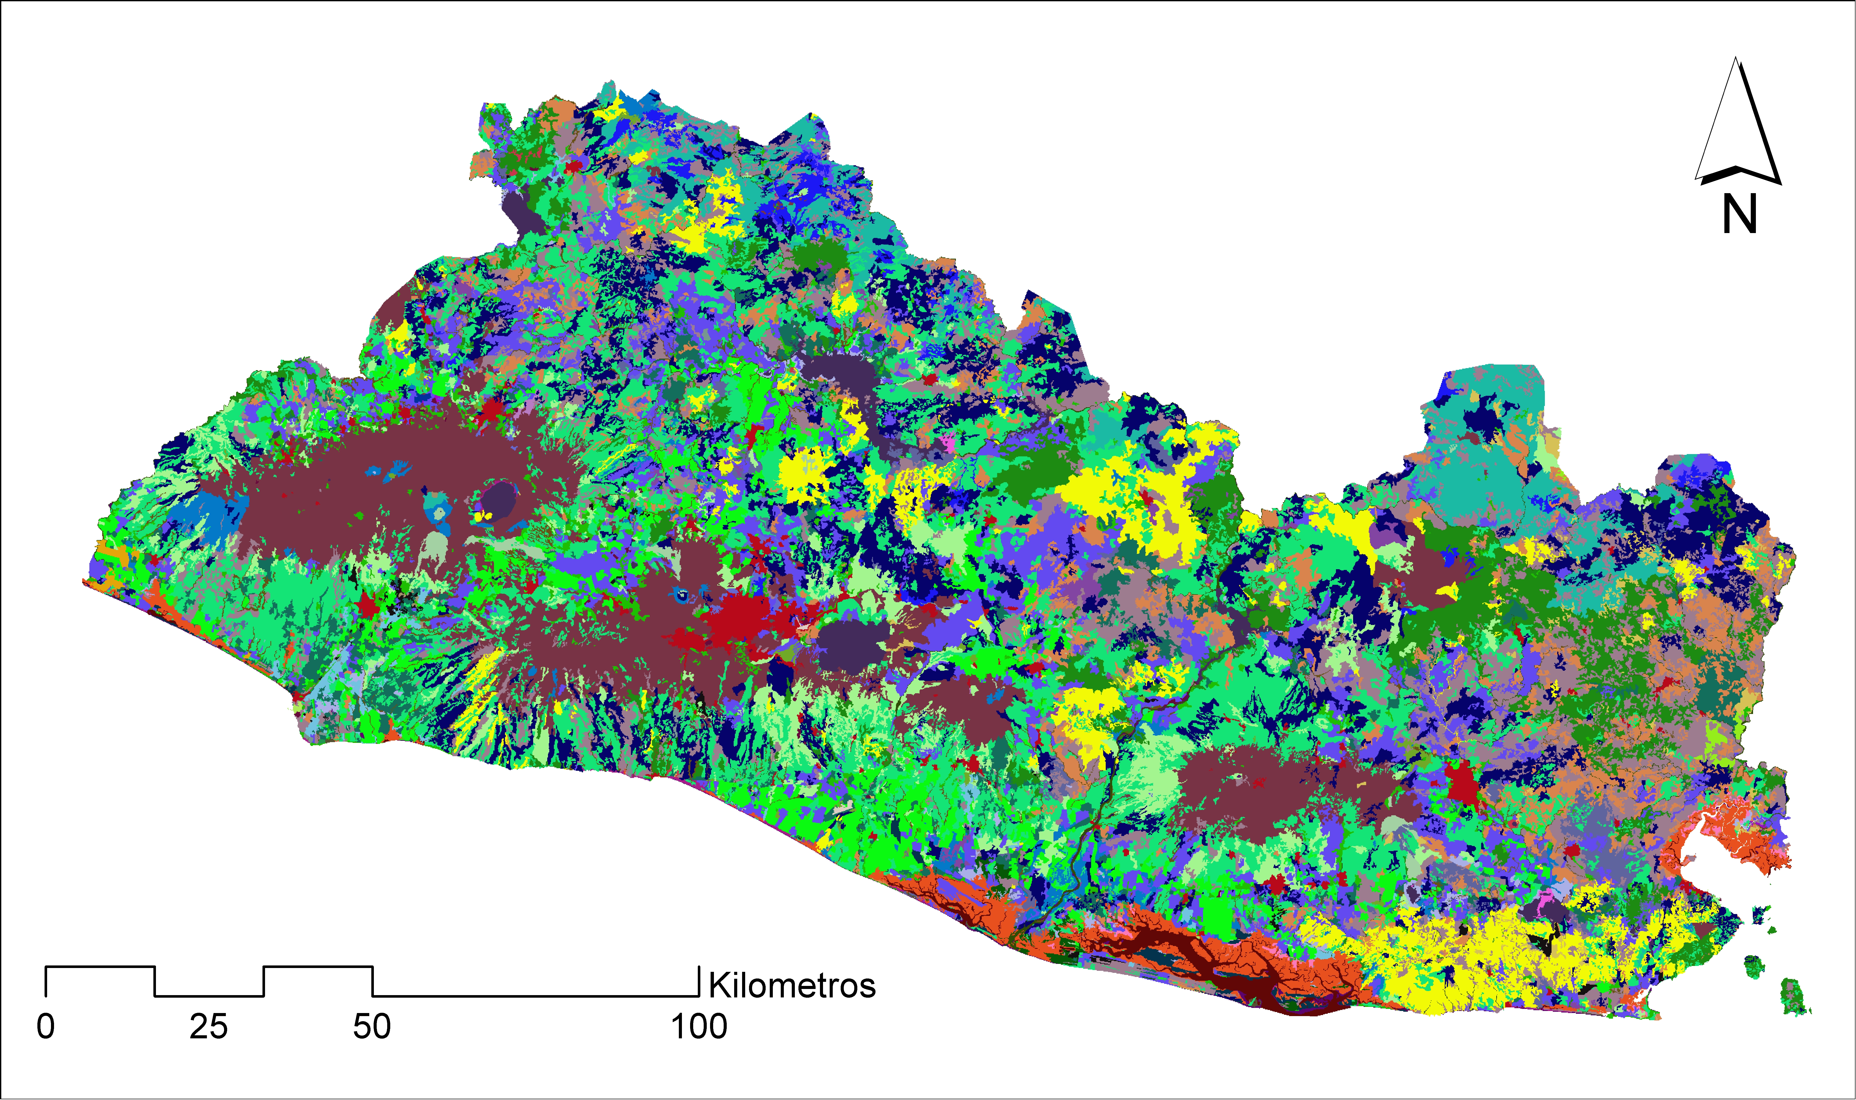
Modelado de la productividad
Evaluación multicriterio
Potencial de cultivo de Teca en El Salvador

Slide 10
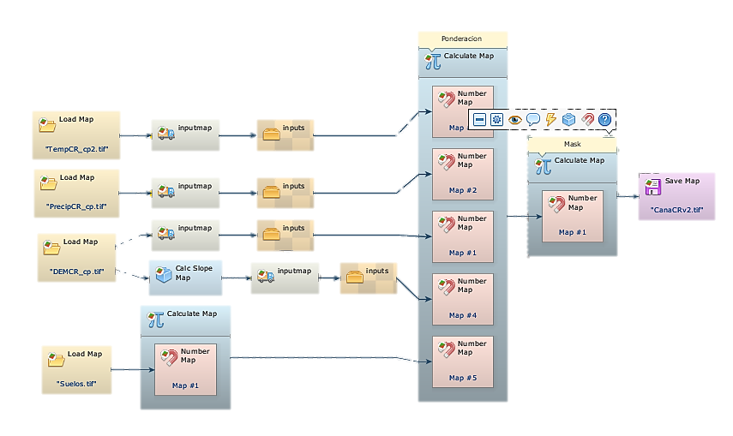
Modelado de la productividad
Evaluación multicriterio
Modelo en dinámica

Slide 11
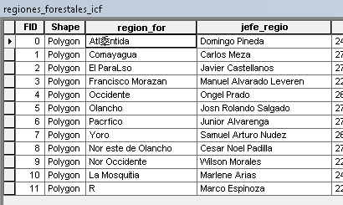
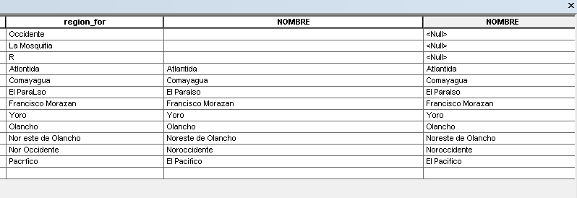
Espacialización de información
https://datos.gob.hn/en/dataset/regiones-forestales-icf/resource/17a80d98-a4b2-4855-9395-5fcecf7d67ad
Notes:
El Instituto Nacional de Conservación Forestal, Áreas Protegidas y Vida Silvestre (ICF) en conjunto con el Programa de Apoyo a la Seguridad Alimentaria en Honduras (PASAH), entregó equipo de apoyo especialmente a 102 mujeres miembros de las cajas rurales ubicadas en el corredor seco y cuatro centros educativo

Slide 12
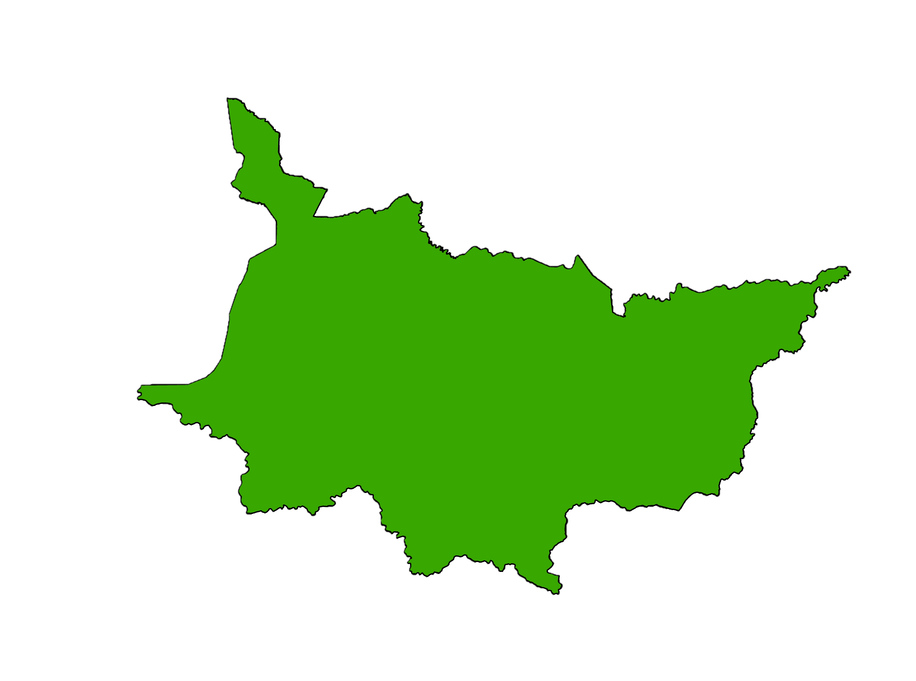
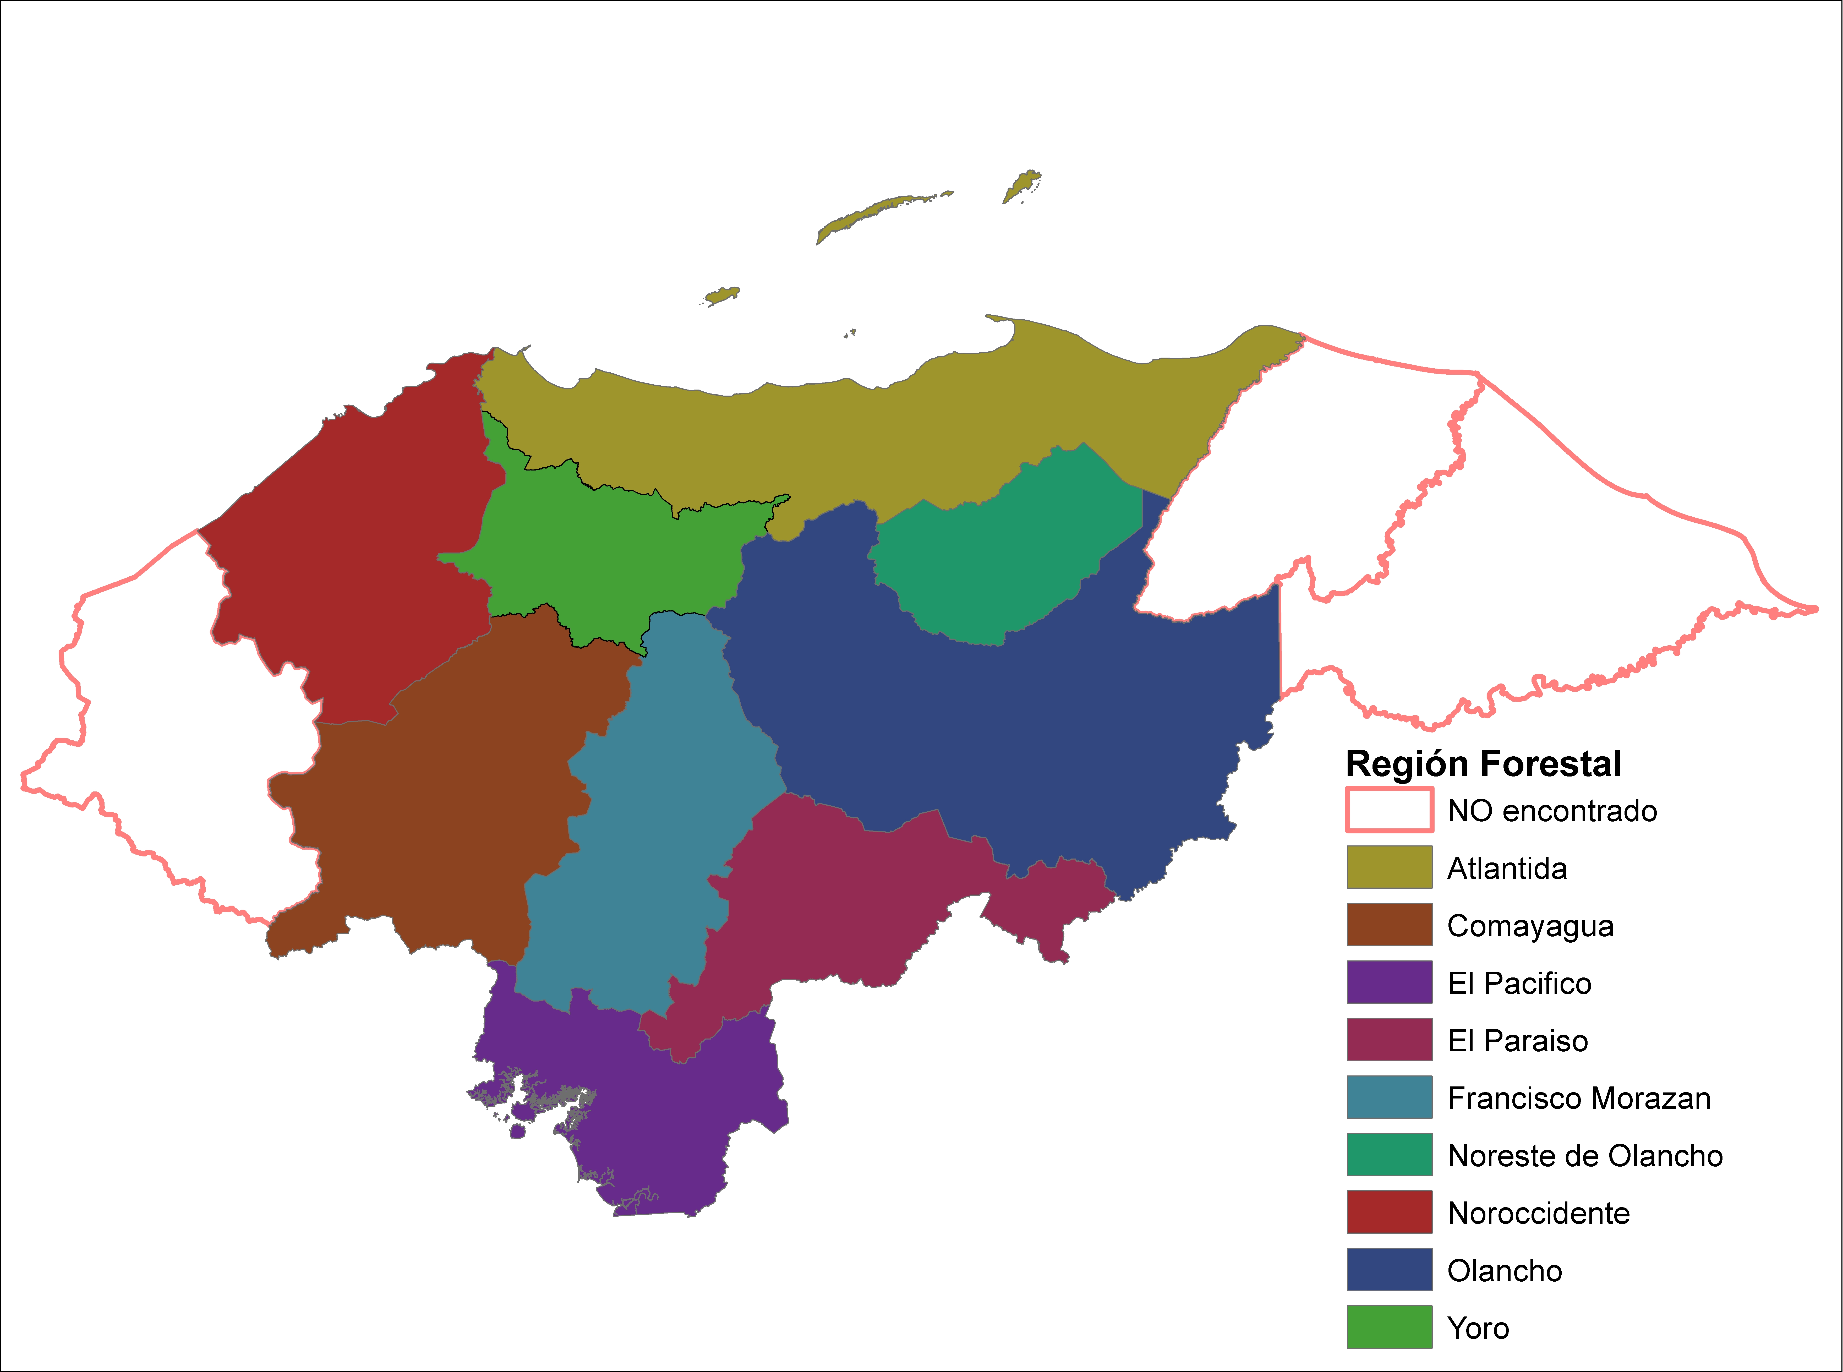
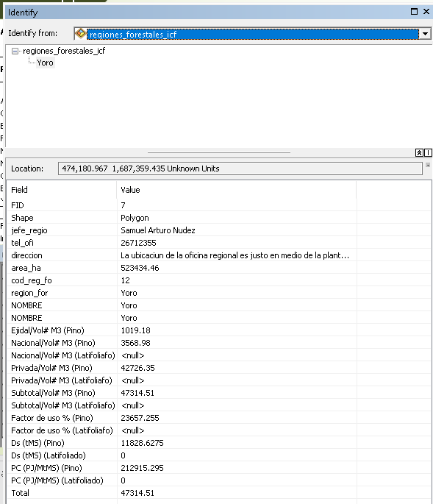
Espacialización de información
https://datos.gob.hn/en/dataset/regiones-forestales-icf/resource/17a80d98-a4b2-4855-9395-5fcecf7d67ad

Slide 14
GRACIAS!
Jose Luis Caballero
jlcaballerobios@gmail.com

